Slide 1
«Знай и люби
свой родной край»
к 191 годовщине
образования
Омской области

Slide 2
Карта Омской области

Slide 3
I тур
История образования
Омской области

Slide 4
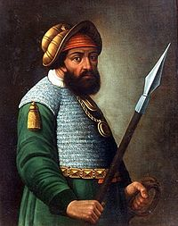
Кто и когда добрался до земель Прииртышья?
В 1583 году
Ермак Тимофеевич

Slide 5
Когда началось освоение земель Прииртышья?
В 1584 году

Slide 6
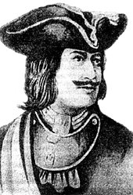
Кто и когда основал Омскую крепость?
подполковник
Иван Бухольц
в 1716 году

Slide 7
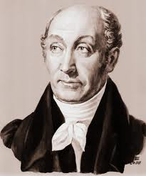
Кто и когда основал Омскую область?
Граф
Михаил Сперанский
в 1822 году

Slide 8
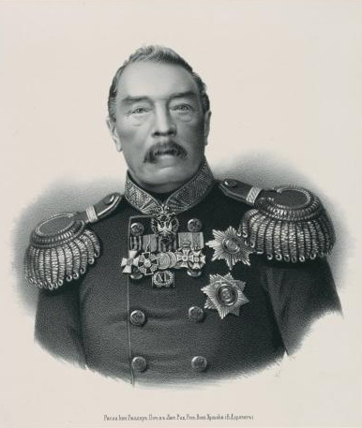
Кто был первым губернатором на Омской земле?
Петр горчаков

Slide 9
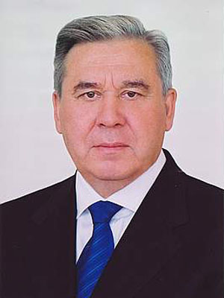
В каком году возобновился институт губернаторства и кто первым был избран на этот пост?
В 1995 г.
Леонид
Константинович
Полежаев

Slide 10
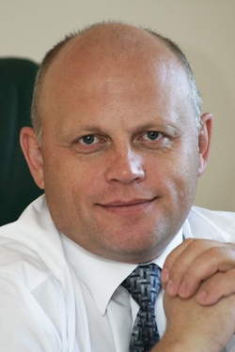
Кто сейчас является губернатором Омской области и когда был назначен?
В 2012 году
Виктор
Иванович
Назаров

Slide 11
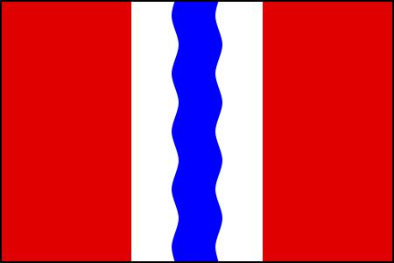
герб флаг
Омской области

Slide 12
Текст гимна
Сибирь — наша родина. Как много с ней пройдено! От храбрых дружин Ермака Народ нашей области Отвагой и доблестью Прославил свой край на века. Земля наша Омская, В трудах и любви Вместе с Отечеством Достойно живи! Святыни духовные, Богатства огромные — Для каждой судьбы и семьи. От хлебного колоса До звездного космоса — Могущество омской земли. Земля наша Омская, В трудах и любви Вместе с Отечеством Достойно живи!

Slide 13
II тур
Какая она –
Омская область?

Slide 14
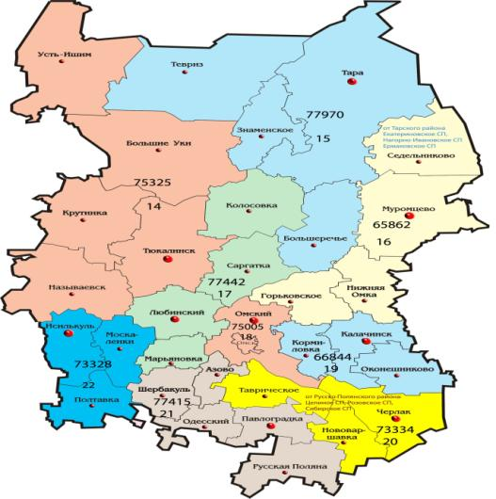
Назовите площадь
Омской области.
141 кв.км

Slide 15
Сколько человек проживает в нашей области по последней переписи населения?
1.977 665 человек

Slide 16
Сколько национальностей проживает в Омской области и назовите самые многочисленные.
12о национальностей,
Самые многочисленные:
Русские, казахи, украинцы,
немцы и татары

Slide 17
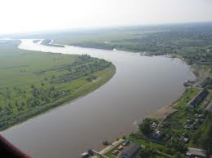
Какая река протекает в нашей области и где берет свое начало?
Река Иртыш
берет свое начало
в китае

Slide 18
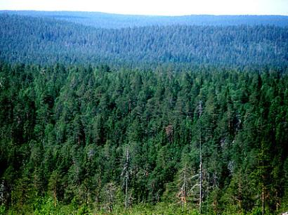
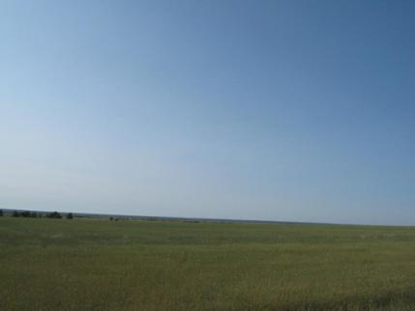
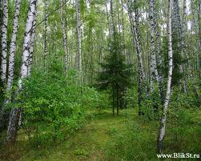
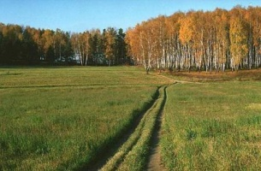
Назовите природные зоны Омской области.
Смешанный
лес
тайга
степь
лесостепь

Slide 19
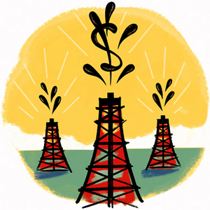
Что является основным сырьевым ресурсом региона?
нефть

Slide 20
Сколько районов входит в Омскую область?
32 района

Slide 21
Какой район Омской области образован последним и когда?
Азовский немецкий
национальный район
в 1992 году

Slide 22
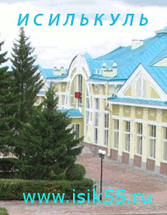
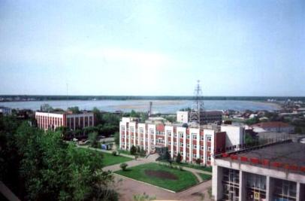
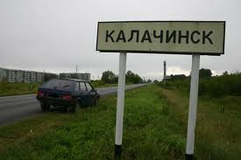
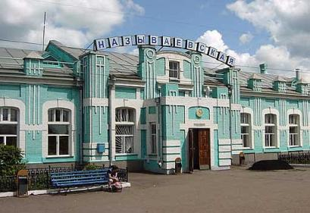
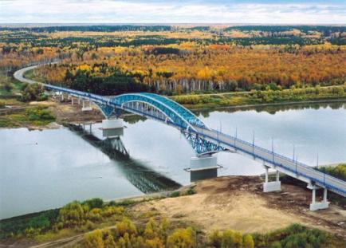
Назовите города областного подчинения.
Калачинск
Исилькуль
Называевск
Тара
тюкалинск

Slide 23
И г р а
" С о б е р.и к а р т у О м с к о й о б л а с т и "

Slide 24
МОЛОДЦЫ!

Slide 25
III тур
Омск в годы
Великой
Отечественной
войны

Slide 26
Назовите количество наших земляков ушедших на фронт.
Свыше 180 тысяч

Slide 27
Сколько фабрик, заводов было эвакуировано в нашу область?
Около ста заводов, фабрик
и 150 тысяч рабочих

Slide 28
Когда на заводах начался выпуск военной продукции?
В декабре 1941 года

Slide 29
Что еще кроме заводов было эвакуировано в Омск?
Московский медицинский
институт

Slide 30
Каким по времени был рабочий день во время войны на заводах и фабриках?
12 часов ,
было 2 смены
дневная и ночная
без выходных

Slide 31
Как село помогало фронту?
Село поставляло государству:
Зерно, мясо, картофель, молоко.

Slide 32
Сколько омичей удостоено звания «Герой Советского Союза»?
Около двухсот омичей

Slide 33
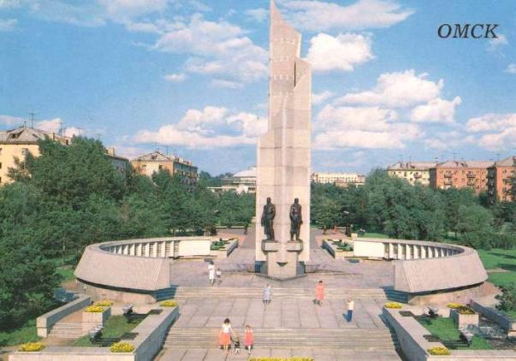
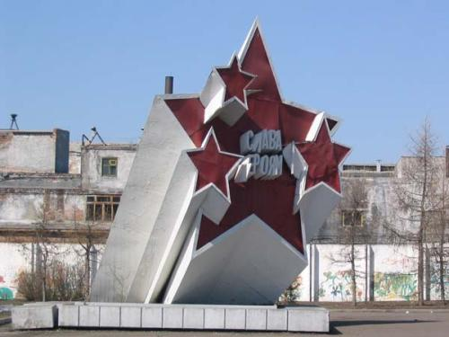
Где в Омске увековечена им память?
На бульваре победы
открыт мемориал
«слава героям»,
где золотыми словами
вписаны их имена

Slide 34
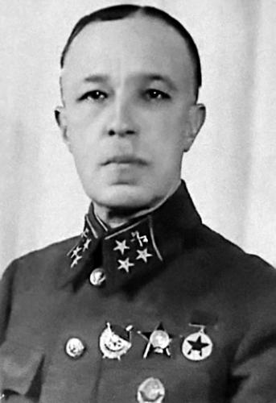
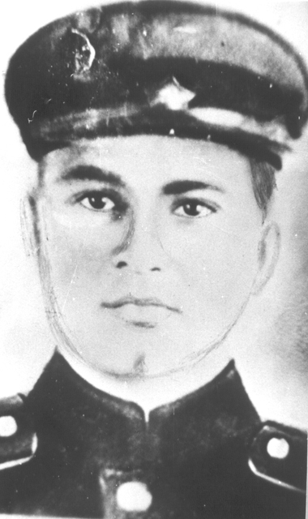
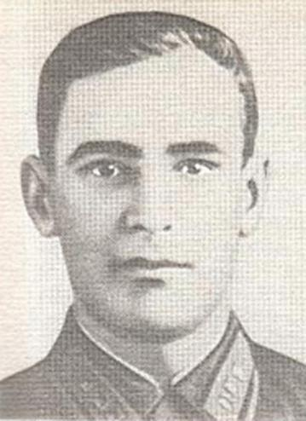
Карбышев
Крылов
Бударин

Slide 36
IV тур
Промышленность
Омской области

Slide 37
Какие предприятия составляют основу промышленности нашей области?
Нефтехимия
Машиностроение
Электроэнергетика
Легкая промышленность
Пищевое производство

Slide 38
Какую продукцию на рынок поставляет нефтезавод?
Дизельное топливо
Высококачественный бензин

Slide 39
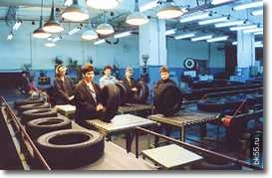
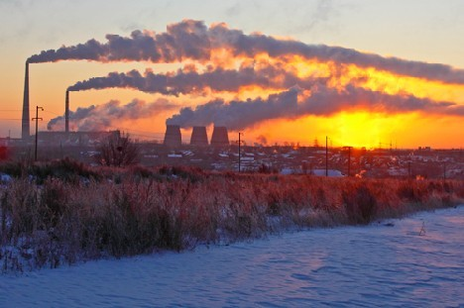
Назовите химические предприятия и что они выпускают.
омскуглерод
Омскшина

Slide 40
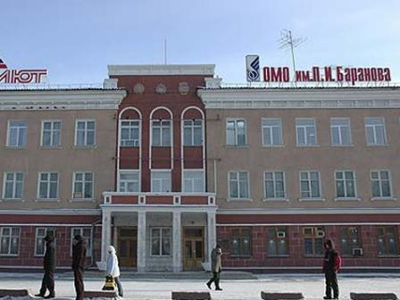
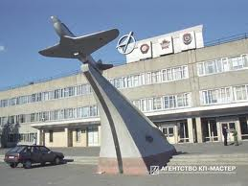
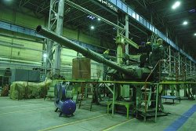
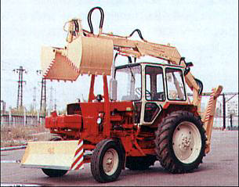
Назовите предприятия машиностроения и что они выпускают.
омсктрансмаш
Завод
«Полет»
Завод
Им. Баранова

Slide 41
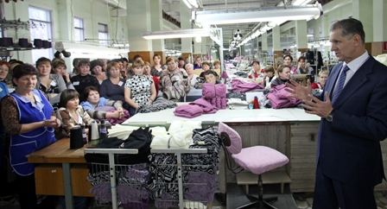
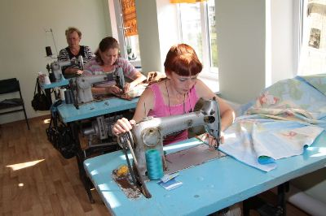
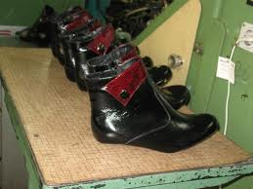
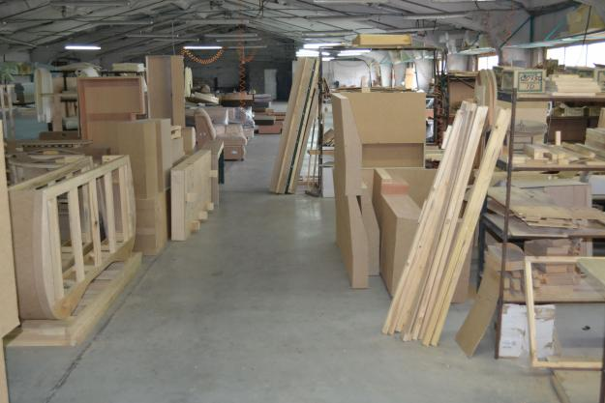
Назовите предприятия легкой промышленности.
Трикотажная фабрика kvinto
Мебельные фабрики
«омскмебель», «кентавр»
Обувная фабрика
Швейная фабрика «Лидер»

Slide 42
И Г Р А
" В О Л Ш Е Б Н Ы Й М Е Ш О К "

Slide 43
IV тур
Известные люди
Омской области

Slide 44
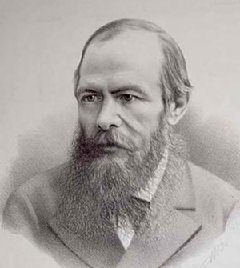
Назовите известного писателя, который прибыл в Омск в 1850 г. на каторгу.
Федор
михайлович
Достоевский
(1821 – 1881)

Slide 45
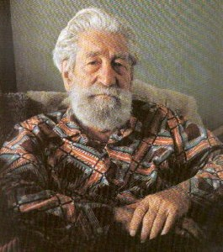
Назовите известного художника, который 60 лет жил и писал свои картины в г. Омске, его именем назван музей.
Алексей
Николаевич
Либеров
(1911 – 2001)

Slide 46
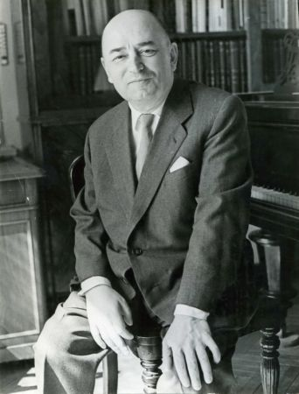
Известный композитор, который родился в Омске, учился в нашем городском музыкальном училище, которое сейчас носит его имя.
Виссарион
яковлевич
Шебалин
(1902 – 1963)

Slide 47
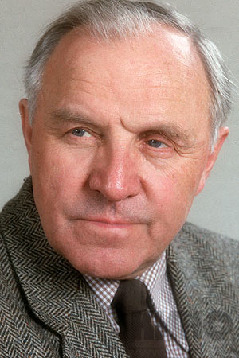
Известный актер, родившийся на омской земле в Муромцевском районе.
Михаил
Александрович
Ульянов
(1927 – 2007)

Slide 48
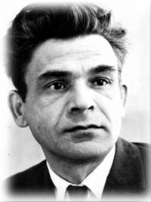
Известный детский поэт, автор более 60 детских книг , написанных в г. Омске.
Тимофей
Максимович
Белозеров
(1929 – 1986)

Slide 49
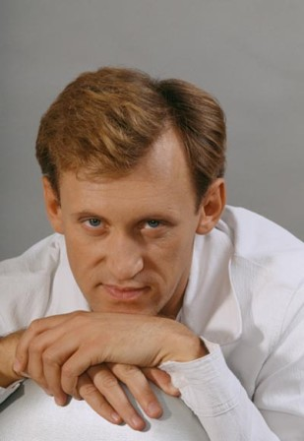
Известный юморист, который учился в нашем городе, начал свою театральную деятельность.
Сергей
дроботенко

Slide 50
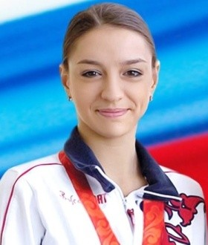
Назовите омичку, двукратную олимпийскую чемпионку 2008 и 2012 г.г.
Евгения
канаева

Slide 51
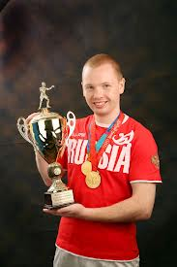
Назовите заслуженного мастера спорта по боксу, двукратного олимпийского чемпиона (2004 и 2008 г.г.)
Алексей
тищенко

Slide 52
